Slide 1
Jaminan dan keamanan Informasi
Pertemuan 1 Pengantar kuliah
Prodi Sistem Informasi - Fakultas Ilmu Komputer

Slide 2
Pengajar
Nama:
Aceng Salim, ST. MT. (Salim)
Kontak: aceng@esaunggul.ac.id
Latar Belakang:
S1 Sistem & Teknologi Informasi - ITB
S2 Keamanan Informasi – ITB

Slide 3
Deskripsi Kuliah
Sifat:
Pilihan
Prasyarat:
Risk of Information System
Jadwal:
Minggu, 11.00 – 13.30

Slide 4
Tujuan
Mata kuliah ini memberikan pemahaman terkait:
Keamanan Informasi: Confidentiality, Integrity & Availability (CIA)
Prinsip perlindungan aset informasi
Merancang kontrol untuk menjamin keamanan pada aset informasi
Implementasi praktis perlindungan informasi

Slide 5
Materi Sebelum UTS
Information Security Overview & Basic Principle
Compliance Standard for Information Security
Information Security Management System (ISMS)
Risk Management
Information Security Policy
Vulnerability Assessment
Vulnerability Assessment Practical (Studi Kasus)

Slide 6
Materi Setelah UTS
Information Classification
Information Right Management
Cryptography
Network Security Design
Secure Application design
Security Operation Management
Security Flaw Practice (Studi Kasus)

Slide 7
Buku Rujukan
Rhodes M and Oesley., Information Security The Complete Reference, 2nd Edition, Mc Graw Hill Education, 2013.
Peltier T. R., Information Security Policies and Procedures, A Practitioner’s Reference, 2nd Edition, CRC Press LLC, 2004
Michael E. Whitman and Herbert J. Mattord., Management of Information Security, Fourth Edition, Stamford: 2014.
Johannes A. Buchman, et al., Introduction to Public Key Infrastructures, London: 2013.
International Standard (ISO/ IEC) 27001. Information Technology – techniques – Information Security Management Systems – Requirements. Geneva: 2013
Andrew Muller, et al., Open Web Application Security (OWASP) Project Testing Guide - Release. 4.0 Edition

Slide 8
Aspek Penilaian
Tugas Individu
Tugas kelompok
UTS
UAS
Makalah

Slide 9
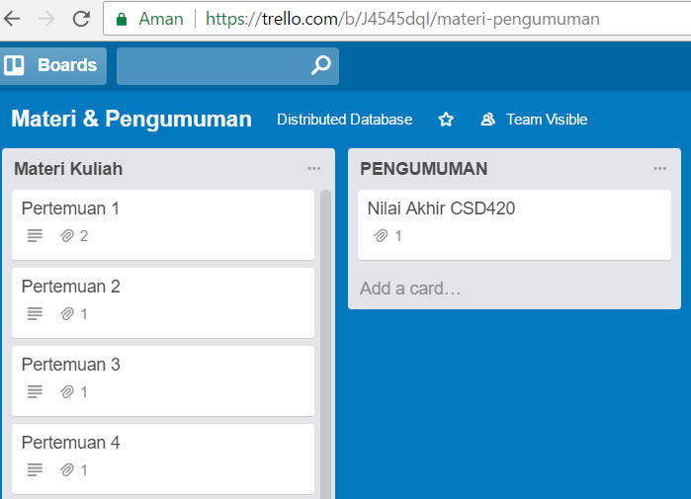
Administrasi
Kehadiran: Minimal 75% (agar bisa ikut UTS & UAS)
Komunikasi melalui Aplikasi Trello (https://trello.com)

Slide 10
Ketentuan
Kecurangan akademik dalam bentuk apapun tidak ada toleransi.
Sanksi: nilai mata kuliah E (Tidak Lulus)

Slide 11
Ketua Kelas
Siapakah Dia???

